Slide 1


BOOK
Les outils de pilotage
de la CEGEE
Votre guide pratique pour piloter
votre point de vente.
DIRECTION MARCHE GRAND PUBLIC
DÉPARTEMENT DE L'EXCELLENCE MANAGÉRIALE

Slide 2


On
SOMMAIRE.
Les outils de pilotage en CEGEE – les grands principes.
LES 6 GRANDES CATÉGORIES d’outils.
  Les résultats commerciaux
  L’activité de mon équipe
  La satisfaction Client
  Le fonds de commerce
  Le PNB et la rentabilité
  Les risques et la conformité
Le tableau récapitulatif de vos outils de pilotage.
Annexes pour aller plus loin.
02
Cliquez sur le texte pour accéder directement aux slides de présentation.
DIRECTION MARCHE GRAND PUBLIC
DÉPARTEMENT DE L'EXCELLENCE MANAGÉRIALE

Slide 3


03
Les outils de pilotage en CEGEE –
LES GRANDS PRINCIPES.
DIRECTION MARCHE GRAND PUBLIC
DÉPARTEMENT DE L'EXCELLENCE MANAGÉRIALE

Slide 4


Les outils de pilotage en CEGEE – les grands principes.
Permettre l’analyse de la dynamique commerciale sur l’ensemble de l’activité des différentes entités (fidélisation, volume, nombre, PNB, risques, satisfaction client, …).
Mesurer la contribution des différentes entités aux résultats de l’entreprise.
Identifier les points forts et points d’efforts et ainsi déterminer les actions et les solutions à mettre en place afin de réduire les écarts.
Permettre aux collaborateurs de mesurer leur performance, d’analyser leur fonds de commerce, de mesurer la qualité de leurs actions et la satisfaction de leurs clients.
Repérer et partager les meilleures pratiques.
04
      6 GRANDES CATÉGORIES d’outils de pilotage/animation à votre disposition pour animer et piloter :
  Les résultats commerciaux
  L’activité de mon équipe
  La satisfaction Client
  Le fonds de commerce
  Le PNB et la rentabilité
  Les risques et la conformité

Slide 5
05
Pour animer et piloter
LES RÉSULTATS COMMERCIAUX.
DIRECTION MARCHE GRAND PUBLIC
DÉPARTEMENT DE L'EXCELLENCE MANAGÉRIALE

Slide 6
Pour animer et piloter
LES RÉSULTATS COMMERCIAUX.
QUOTIDIEN
HEBDOMADAIRE
MENSUEL
TDB Mysys
(PE35 à PE40)
L’HEBDO
La Prescription Immobilière
06
Suivi Quotidien Part Variable sur Objectif
Baromètre BDD
La Prescription Immobilière
Cliquez sur le titre du suivi pour accéder directement à la fiche de présentation.
DIRECTION MARCHE GRAND PUBLIC
DÉPARTEMENT DE L'EXCELLENCE MANAGÉRIALE

Slide 7

Pour animer et Piloter les résultats commerciaux
TDB MYSYS – PE35 à PE40.
Périodicité QUOTIDIENNE.
Pour piloter les volumes :
  « PE35 – Excédents Capitaux »
  « PE36 – Dépôts Capitaux »
  « PE40 – Retraits Capitaux »
Pour piloter les nombres :
  « PE37 – Suivi nombres d’ouvertures nettes »
  « PE38 – Suivi nombres d’ouvertures brutes »
  « PE39 – Suivi des clôtures »
CHEMIN D’ACCÈS.
PÉRIODICITÉ & FINALITÉS.
Disponible sous l’Intranet dans votre espace Pilotage/Production Commerciale/TDB Mysys de la Rubrique des Commerciaux
Cliquez ici pour y accéder
07
PRINCIPAUX INDICATEURS.
Ces tableaux de bord vous permettent de visualiser l’activité commerciale (excédents, dépôts, retraits, ouvertures nettes et brutes, clôtures) selon la structure et le marché sélectionnés.
Ce tableau met en évidence la production quotidienne sur 7 jours glissants, le cumul mensuel, le cumul annuel.
DIRECTION MARCHE GRAND PUBLIC
DÉPARTEMENT DE L'EXCELLENCE MANAGÉRIALE

Slide 8
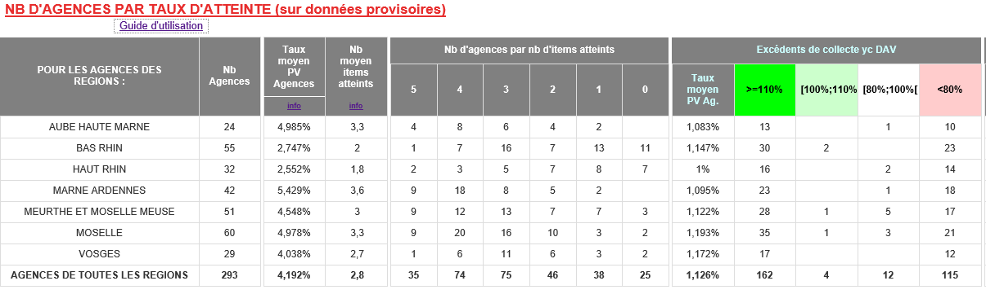
Pour animer et Piloter les résultats commerciaux
SUIVI QUOTIDIEN PART VARIABLE SUR OBJECTIF.
Périodicité QUOTIDIENNE
Piloter le taux d’avancement des 6 critères de votre Part Variable sur Objectif.
PÉRIODICITÉ & FINALITÉS.
CHEMIN D’ACCÈS.
Disponible sous l’Intranet dans votre espace Pilotage / Production Commerciale / L’Hebdo de la Rubrique des Commerciaux
Cliquez ici pour y accéder
PRINCIPAUX INDICATEURS.
08
Ce suivi reprend pour chacun des critères de la Part Variable sur Objectif :
  La date des données
  La saisonnalité attendue
  Le taux maximum de Part Variable
  La réalisation de l’entité sur le critère sur l’entité et par ETP
  L’objectif annuel par ETP
  Le taux de réalisation de l’objectif annuel par ETP
  Le taux de PV correspondant, selon le taux d’atteinte de l’objectif saisonnalisé & annuel
  Le reste à faire
POUR ALLER PLUS LOIN.
Retrouvez le guide d’utilisation intégré dans l’outil
DIRECTION MARCHE GRAND PUBLIC
DÉPARTEMENT DE L'EXCELLENCE MANAGÉRIALE

Slide 9
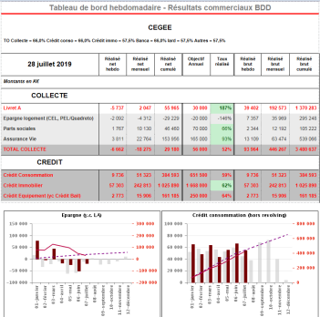
Pour animer et Piloter les résultats commerciaux
L’HEBDO CEGEE.
PÉRIODICITÉ & FINALITÉS.
CHEMIN D’ACCÈS.
Périodicité HEBDOMADAIRE
Mesurer les résultats commerciaux (excédents, engagements, ventes) sur la semaine passée, le mois en cours et en cumulé depuis le 1er janvier pour le marché de la BDD et mettre en place des plans d’actions si nécessaire.
Disponible sous l’Intranet dans votre espace Pilotage / Production Commerciale / L’Hebdo de la Rubrique des Commerciaux
Cliquez ici pour y accéder
PRINCIPAUX INDICATEURS.
09
L’onglet Synthèse permet de présenter les principaux résultats du Tdb hebdo avec des graphiques, sur la semaine passée, le mois et le cumul annuel.
L’onglet Tdb Hebdo CEGEE présente les résultats détaillés par produit.
L’onglet Comparaison vous permet de pouvoir comparer les résultats commerciaux de plusieurs entités sur un produit ou un regroupement de produit avec un tableau de résultats accompagné d’un graphique.
POUR ALLER PLUS LOIN.
Retrouvez le mode opératoire détaillé en cliquant ici.
DIRECTION MARCHE GRAND PUBLIC
DÉPARTEMENT DE L'EXCELLENCE MANAGÉRIALE

Slide 10
Pour animer et Piloter les résultats commerciaux
BAROMETRE BDD.
Périodicité HEBDOMADAIRE
Analyser la performance de votre entité sur les indicateurs clés de production et les indicateurs qualitatifs et de vous situer par rapport aux autres structures (Part Variable relative).
Des critères définis selon les axes stratégiques pour la pérennisation et le développement de notre entreprise.
5 critères pondérés Marché du Particulier + Marché PREMIUM + Marché PROS
  SATISFACTION : 20%,
  BANCARISATION : 20%,
  EPARGNE : 20%,
  IARD ET PREVOYANCE : 20%,
  CREDITS : 20%,
  INDICATEUR PREMIUM,
  INDICATEUR PROFESSIONNELS.
CHEMIN D’ACCÈS.
PÉRIODICITÉ & FINALITÉS.
Disponible sous l’Intranet dans votre espace Pilotage / Production Commerciale / Baromètre BDD 2022
de la Rubrique des Commerciaux
Cliquez ici pour y accéder
PRINCIPAUX INDICATEURS.
10
Le Baromètre est composé de 5 planches « CRITERES » reprenant les 5 critères pondérés du Marché du Particulier.
Chaque critère est composé de 2 à 4 indicateurs. Toutes les opérations prises en compte génèrent un PNB sur activité nouvelle qui est rapporté à l’ETP.
Vous y trouverez également une planche « TOTAL GENERAL », une planche « CLASSEMENTS », et enfin une planche « FICHE AGENCE ».
DIRECTION MARCHE GRAND PUBLIC
DÉPARTEMENT DE L'EXCELLENCE MANAGÉRIALE

Slide 11
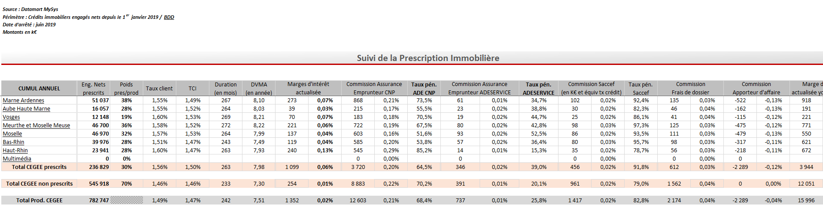
Pour animer et Piloter les résultats commerciaux
LA PRESCRIPTION IMMOBILIÈRE.
Périodicité MENSUELLE (mise à disposition vers le 20 de chaque mois pour les résultats à M-1).
Le suivi de la Prescription Immobilière vous permet de piloter les engagements de crédits immobiliers prescrits.
PÉRIODICITÉ & FINALITÉS.
CHEMIN D’ACCÈS.
Disponible sous l’Intranet dans votre espace Pilotage / Production Commerciale de la Rubrique des Commerciaux
Cliquez ici pour y accéder
PRINCIPAUX INDICATEURS.
11
Vous y trouverez pour chaque Dir Co et Agences (pour le mois et en cumul annuel) :
  Le montants des engagements nets prescrits,
  Le poids de la prescription dans la production totale,
  Le taux client,
  La durée,
  Le taux de pénétration ADE CNP,
  Le taux de pénétration CEGC,
  …
A votre disposition également un onglet Prescripteurs et un onglet Lexique.
DIRECTION MARCHE GRAND PUBLIC
DÉPARTEMENT DE L'EXCELLENCE MANAGÉRIALE

Slide 12
12
Pour animer et piloter
L’ACTIVITÉ COMMERCIALE DE MON ÉQUIPE.
DIRECTION MARCHE GRAND PUBLIC
DÉPARTEMENT DE L'EXCELLENCE MANAGÉRIALE

Slide 13
Pour animer et piloter
L’ACTIVITÉ COMMERCIALE DE MON ÉQUIPE.
QUOTIDIEN
HEBDOMADAIRE
MENSUEL
Suivi des RDV
Particuliers – Marché Premium – Marché des pros
Suivi des Ventes à Distance
13
REPERES
Suivi des Formules
Rapports ORCA
Suivi GERC
Cliquez sur le titre du suivi pour accéder directement à la fiche de présentation.
DIRECTION MARCHE GRAND PUBLIC
DÉPARTEMENT DE L'EXCELLENCE MANAGÉRIALE

Slide 14
Pour animer et Piloter les résultats commerciaux
LE SUIVI DES RDV (particulier – Marché Premium – Marché des Pros)
Périodicité QUOTIDIENNE (mis à jour tous les matins à 8h).
Cet outils vous permet de visualiser le nombre et le type de RDV sur la semaine passée, la semaine en cours et les 2 semaines.
La finalité est d’organiser son activité (proactivité).
La capacité théorique est indicative. Des travaux sont en cours pour calculer la capacité de rendez-vous réelle automatiquement à partir des occupations saisies dans l’Agenda MyWay.
PÉRIODICITÉ & FINALITÉS.
CHEMIN D’ACCÈS.
Disponible sous l’Intranet dans votre espace Pilotage / Activité Commerciale de la Rubrique des Commerciaux
Cliquez ici pour y accéder
PRINCIPAUX INDICATEURS.
14
Il vous permet de retrouver les informations sur les rendez-vous de la S-1, la semaine en cours, la S+1 et la S+2, au niveau agences et collaborateurs :
  Origine des RDV,
  Objet des RDV (banca, épargne, …),
  Profil des clients (prospects, Premium, …).
Sa mise à jour a lieu tous les matins à 8h.
POUR ALLER PLUS LOIN.
Retrouvez les taux de traitement des évènements des Plans de Contact (PDO) dans le tableau de bord MYSYS PC53 – Efficacité des évènements et des opérations commerciales.
DIRECTION MARCHE GRAND PUBLIC
DÉPARTEMENT DE L'EXCELLENCE MANAGÉRIALE

Slide 15
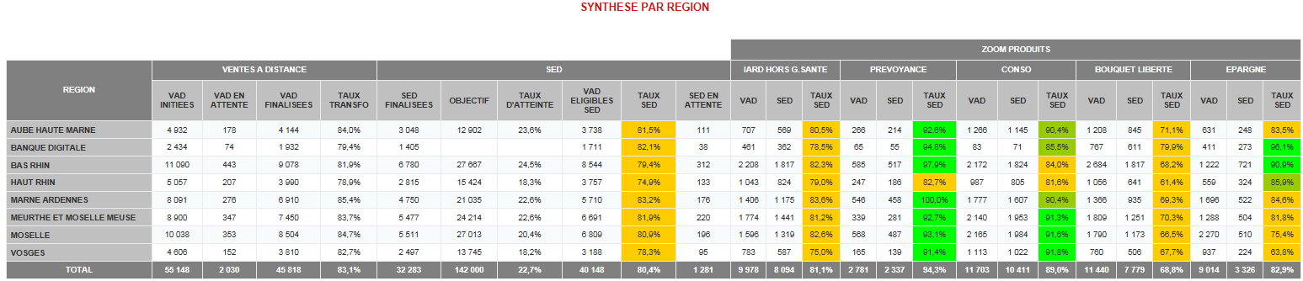
Pour animer et Piloter les résultats commerciaux
LE SUIVI VENTES À DISTANCE.
Périodicité QUOTIDIENNE
Cet outil permet de piloter les résultats Vente A Distance sur mon agence : ventes brutes, ventes finalisées, ventes en SED,…
PÉRIODICITÉ & FINALITÉS.
CHEMIN D’ACCÈS.
Disponible sous l’Intranet dans votre espace Pilotage / Expérience Client de la Rubrique des Commerciaux
Cliquez ici pour y accéder
PRINCIPAUX INDICATEURS.
15
Vous y trouverez :
Les ventes à Distance (VAD initiées, en attente, …),
Les ventes en SED,
Un zoom sur plusieurs produits (IARD et Prévoyance, Crédits Conso, BL et Epargne),
Le détail des produits vendus (3ème onglet).
POUR ALLER PLUS LOIN.
Retrouvez dans votre espace Expérience Client / VAD de la Rubrique des Commerciaux :
Le panorama des produits éligibles à la vente à distance,
Les modes opératoires pour chaque produit.
DIRECTION MARCHE GRAND PUBLIC
DÉPARTEMENT DE L'EXCELLENCE MANAGÉRIALE

Slide 16
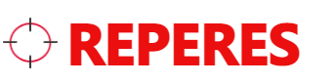

Pour animer et Piloter les résultats commerciaux
REPERES.
Périodicité HEBDOMADAIRE
Cet outil permet de piloter vos résultats individuels (ventes brutes, chiffres d’affaires, engagements de crédits, …), votre fonds de commerce (BP, Premium, Clients Pros Actifs, …) et votre activité commerciale (contacts, ventes à distance, SED, …)
Il vous permettra également de formaliser vos entretiens individuels.
PÉRIODICITÉ & FINALITÉS.
CHEMIN D’ACCÈS.
Disponible sous l’Intranet dans votre espace Pilotage / Activité Commerciale de la Rubrique des Commerciaux
Cliquez ici pour y accéder
PRINCIPAUX INDICATEURS.
16
L’objectif de ce suivi est triple :
Permettre à chaque acteur du réseau de suivre sa propre production (objectifs répartis sur 40 semaines).
Pouvoir se comparer sur tout le territoire CEGEE avec ses collègues exerçant le même métier (classements par déciles).
Permettre au DA de mesurer la performance de ses collaborateurs au sein de son agence.
Cet outil n’est pas conçu pour suivre la réalisation des objectifs d’une structure (agence, territoire, région). Le suivi de ces objectifs se faisant sur un rythme de 52 semaines et non de 40 (Repère).
POUR ALLER PLUS LOIN.
Retrouvez le guide détaillé en cliquant ici.
DIRECTION MARCHE GRAND PUBLIC
DÉPARTEMENT DE L'EXCELLENCE MANAGÉRIALE

Slide 17
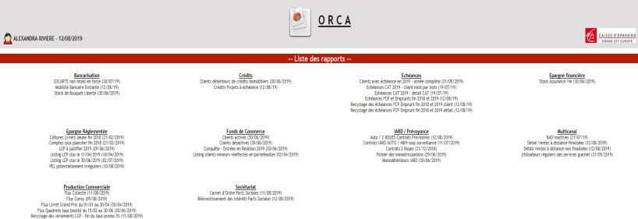

Pour animer et Piloter les résultats commerciaux
LES RAPPORTS ORCA.
Périodicité HEBDOMADAIRE, MENSUELLE selon les rapports ORCA
Ces rapports ne visent pas à remplacer la GERC pour générer de l’activité. Ils viennent en complément, pour des actions spécifiques.
PÉRIODICITÉ & FINALITÉS.
CHEMIN D’ACCÈS.
Disponible sous l’Intranet dans votre espace Pilotage de la Rubrique des Commerciaux
Cliquez ici pour y accéder
PRINCIPAUX INDICATEURS.
17
Vous y trouverez des listes de clients classés par thèmes :
  Bancarisation,
  Crédits,
  Échéances,
  Epargne Financière,
  Epargne réglementées,
  Fonds de Commerce,
  IARD/Prévoyance,
  Multicanal,
  Production Commerciale,
  Sociétariat.
POUR ALLER PLUS LOIN.
Retrouvez tous les rapports ORCA à votre disposition en annexe pour booster vos résultats.
Cliquez ici pour y accéder.
DIRECTION MARCHE GRAND PUBLIC
DÉPARTEMENT DE L'EXCELLENCE MANAGÉRIALE

Slide 18
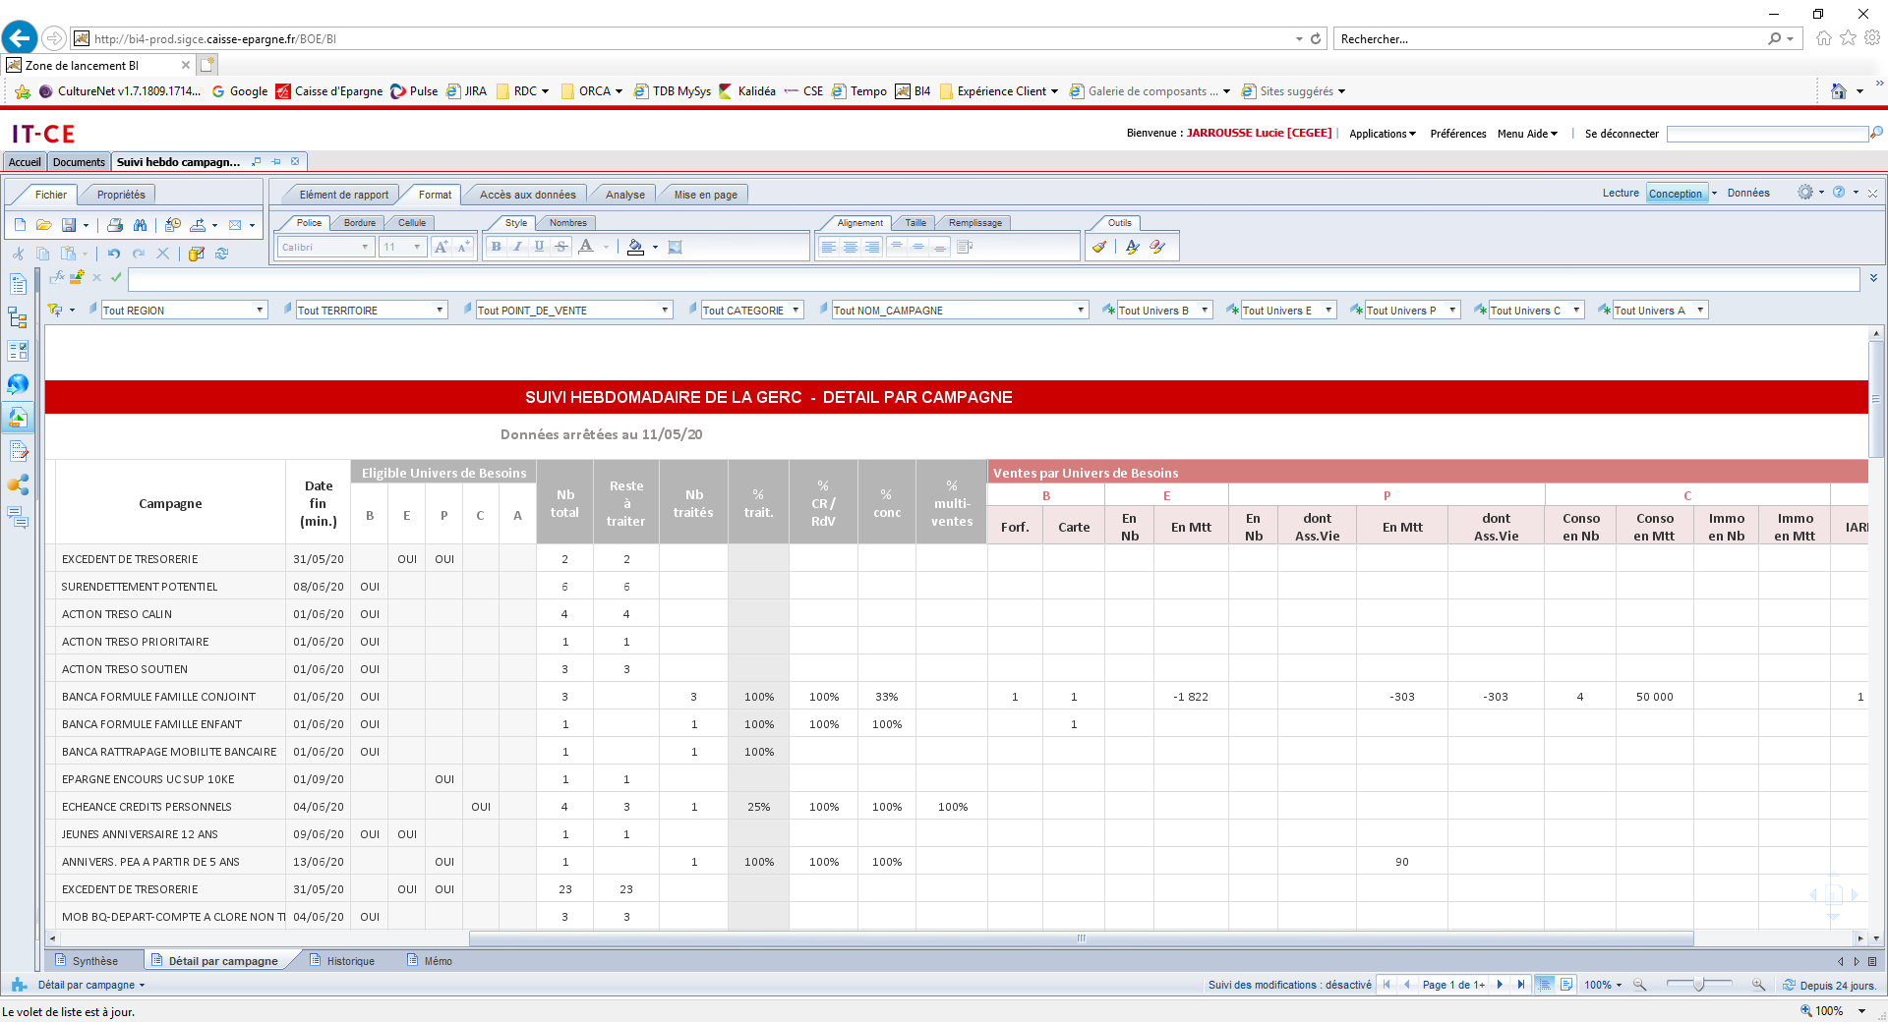
Pour animer et Piloter les résultats commerciaux
LE SUIVI DES CAMPAGNES GERC.
Périodicité HEBDOMADAIRE
Vous y trouverez le traitement des cibles ponctuelles et récurrentes visibles dans le plan des opportunités.
PÉRIODICITÉ & FINALITÉS.
CHEMIN D’ACCÈS.
Disponible sous l’Intranet dans votre espace Pilotage / Activité Commerciale de la Rubrique des Commerciaux
Cliquez ici pour y accéder
PRINCIPAUX INDICATEURS.
18
Le traitement des cibles ponctuelles et récurrentes visibles dans le plan des opportunités.
Des filtres permettent de sélectionner les campagnes selon leur catégorie (Alerte, Echéance produit, Vie du client,…) ou en fonction des Univers de Besoin Activation (Univers B,E,P,C ou A).
DIRECTION MARCHE GRAND PUBLIC
DÉPARTEMENT DE L'EXCELLENCE MANAGÉRIALE

Slide 19
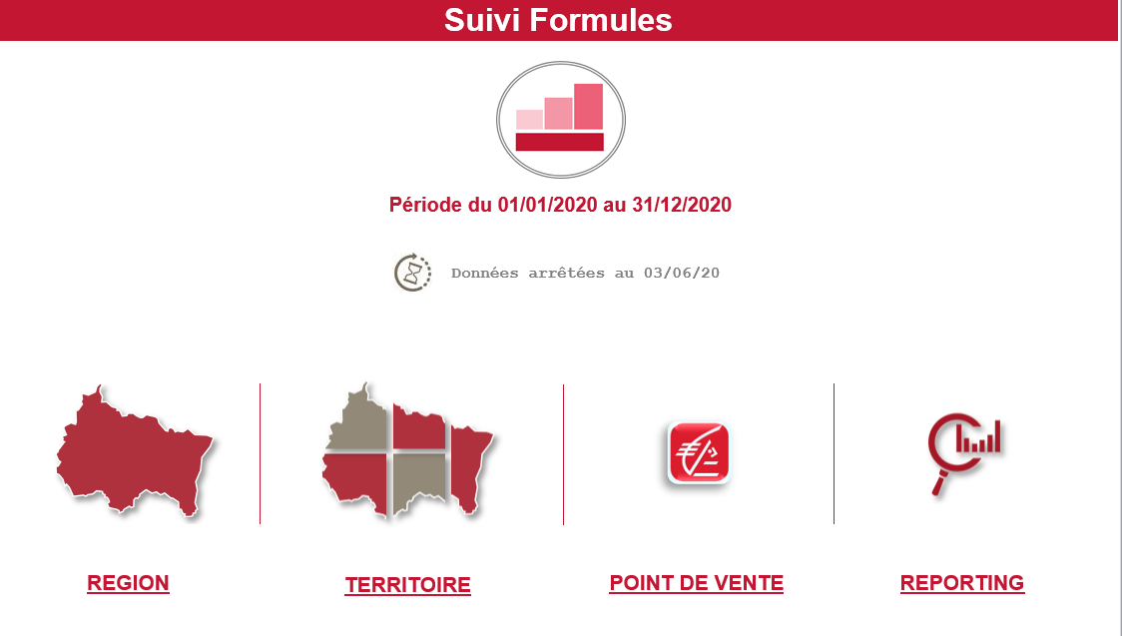
Pour animer et Piloter les résultats commerciaux
LE SUIVI DES FORMULES.
Périodicité QUOTIDIEN
Le "Suivi Formules" permet de piloter la vente des Formules au sein de la CEGEE.
Il s'agit d'un comptage des ouvertures et clôtures des Formules Individuelles du 01/01/2020 au 31/12/2020.
PÉRIODICITÉ & FINALITÉS.
CHEMIN D’ACCÈS.
Disponible sous l’Intranet dans votre espace Pilotage / Activité Commerciale de la Rubrique des Commerciaux
Cliquez ici pour y accéder
PRINCIPAUX INDICATEURS.
19
Vous y trouverez (par Région, Territoire, Point de vente) :
  Ventes Brutes Formules Individuelles Initial / Confort / Optimal
  Ventes Nettes Formules Individuelles Initial / Confort / Optimal
  L’origine des ventes brutes (conquête externe, interne, transformation) ….
DIRECTION MARCHE GRAND PUBLIC
DÉPARTEMENT DE L'EXCELLENCE MANAGÉRIALE

Slide 20
20
Pour animer et piloter
LA SATISFACTION CLIENT.
DIRECTION MARCHE GRAND PUBLIC
DÉPARTEMENT DE L'EXCELLENCE MANAGÉRIALE

Slide 21
Pour animer et piloter
LA SATISFACTION CLIENT.
QUOTIDIEN
HEBDOMADAIRE
MENSUEL
QHD On-line
Résultats QHD
21
SAE – Satisfaction de l’Agence à l’Entreprise
Cliquez sur le titre du suivi pour accéder directement à la fiche de présentation.
DIRECTION MARCHE GRAND PUBLIC
DÉPARTEMENT DE L'EXCELLENCE MANAGÉRIALE

Slide 22
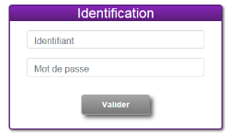

Pour animer et Piloter les résultats commerciaux
QHD ONLINE.
Périodicité QUOTIDIENNE
Cet extrait quotidien permet de réagir en cas de chute importante des résultats ou au contraire conforter ce qui a été réalisé les derniers jours.
La levée d’anonymat est l’un des leviers les plus efficaces pour améliorer rapidement ses résultats de satisfaction :
  La levée d’anonymat négative pour renouer le dialogue avec un client insatisfait et travailler sur des points d’insatisfaction récurrents par la construction de plans d’actions.
  La levée d’anonymat positive pour favoriser la recommandation et valoriser le travail réalisé
PÉRIODICITÉ & FINALITÉS.
CHEMIN D’ACCÈS.
Lien de connexion* : https://online.qhd.fr/
PRINCIPAUX INDICATEURS.
22
QHD Online vous permet de disposer plus rapidement des tous derniers résultats par un extrait quotidien des données en comparant les résultats des 20 derniers répondants par rapport aux derniers résultats mensuels.
La levée d’anonymat : l’information de satisfaction des clients ayant levé leur anonymat est restituée sur la synthèse Client :
    Sous forme de Smiley
    Avec mise à disposition du verbatim associé
    Et disponible pendant 24 mois
POUR ALLER PLUS LOIN.
Retrouvez le mode opératoire de QHD Online dans votre espace Qualité sur le portail Intranet
*Retrouvez vos codes de connexion en cliquant ici
DIRECTION MARCHE GRAND PUBLIC
DÉPARTEMENT DE L'EXCELLENCE MANAGÉRIALE

Slide 23
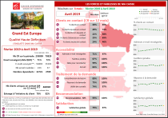
Pour animer et Piloter les résultats commerciaux
QUALITÉ HAUTE DÉFINITION (QHD).
Périodicité MENSUELLE
Ce suivi est la synthèse sur 1 mois des résultats du QHD online, pour :
  décider, en équipe, des actions à mener,
  identifier (page 2 - par la couleur vert foncé) où aller chercher les bonnes pratiques.
Ce suivi vous permet de :
  construire des plans d'action qualité au plus proche des attentes de vos clients.
  animer l'ensemble des collaborateurs autour de l'amélioration continue de la qualité de service.
PÉRIODICITÉ & FINALITÉS.
CHEMIN D’ACCÈS.
Disponible dans votre espace Mon Entreprise / #Vous être Utile / Satisfaction Client
Ciquez ICI
PRINCIPAUX INDICATEURS.
23
Les forces et les faiblesses de mon agence sur la période restituée (à minima trimestrielle glissante avec des indications sur le dernier mois).
Un zoom par canal et par motifs.
Un comparatif avec les agences de mon secteur.
Le détail des réponses de nos clients pour chacune des questions de l’enquête.
L’évolution de mon agence sur les principaux items.
DIRECTION MARCHE GRAND PUBLIC
DÉPARTEMENT DE L'EXCELLENCE MANAGÉRIALE

Slide 24
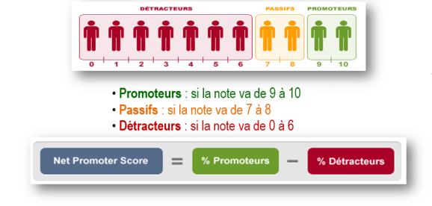
Pour animer et Piloter les résultats commerciaux
SATISFACTION DE L’AGENCE À L’ENTREPRISE (SAE).
Périodicité MENSUELLE
Ce dispositif de mesure de la satisfaction client vous permet de réaliser un diagnostic détaillé annuel et un suivi mensuel.
Tous les clients de notre fonds de commerce seront interrogés au cours de l’année (1/10 chaque mois) dès lors que nous disposons de leur adresse mail.
PÉRIODICITÉ & FINALITÉS.
CHEMIN D’ACCÈS.
Disponible dans votre espace Mon Entreprise / #Vous être Utile / Satisfaction Client
Ciquez ICI
PRINCIPAUX INDICATEURS.
24
Le questionnaire comporte 45 questions.
Les résultats sont disponibles chaque mois, dès que le panel de clients répondants a atteint 30 clients pour le point de vente concerné.
POUR ALLER PLUS LOIN.
Retrouvez la présentation détaillée du SAE mensuel dans votre espace Qualité sur le portail Intranet.
DIRECTION MARCHE GRAND PUBLIC
DÉPARTEMENT DE L'EXCELLENCE MANAGÉRIALE

Slide 25
25
Pour analyser et développer
MON FONDS DE COMMERCE.
DIRECTION MARCHE GRAND PUBLIC
DÉPARTEMENT DE L'EXCELLENCE MANAGÉRIALE

Slide 26
Pour analyser et développer
MON FONDS DE COMMERCE.
QUOTIDIEN
HEBDOMADAIRE
MENSUEL
Mobilité
Bancaire
Digi’Board
Suivi
Jeunes
Suivi Fonds de Commerce
26
Mon
portfolio
Suivi Portefeuilles
Part / Premium / Pros
Suivi Equipement détenteurs Immo
Cliquez sur le titre du suivi pour accéder directement à la fiche de présentation.

Slide 27
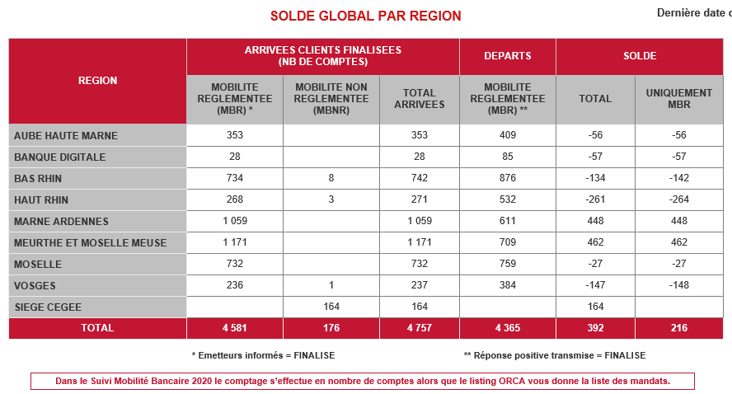
Pour animer et Piloter les résultats commerciaux
LA MOBILITÉ BANCAIRE.
Périodicité HEBDOMADAIRE (mis à jour chaque lundi matin).
Cet outil vous propose une lecture directe de la « balance » entre mobilités entrantes (arrivées) et mobilités sortantes (départs) sur votre point de vente.
Il vous détaille les flux par rapport à nos principaux concurrents sur votre zone de chalandise.
PÉRIODICITÉ & FINALITÉS.
CHEMIN D’ACCÈS.
Disponible sous l’Intranet dans votre espace Pilotage / Production Commerciale de la Rubrique des Commerciaux
Cliquez ici pour y accéder
PRINCIPAUX INDICATEURS.
27
Trois onglets sont à votre disposition :
  Synthèse Globale du solde de nouveaux clients par DIRCO,
  Synthèse globale des flux arrivées/ départs avec les établissements concurrents pour la CEGEE,
  Une vue détaillée par agence du solde de nouveaux clients et des flux arrivées/départs avec les concurrents
POUR ALLER PLUS LOIN.
Retrouvez le rapport ORCA pour suivre l’état d’avancement des dossiers de vos nouveaux clients souhaitant rapatrier leur flux chez nous. Les mobilités réglementées et non réglementées y sont représentées. Idéal pour une vue d’ensemble sur votre portefeuille, avec un filtre possible sur l’état d’avancement de chaque transfert.
DIRECTION MARCHE GRAND PUBLIC
DÉPARTEMENT DE L'EXCELLENCE MANAGÉRIALE

Slide 28
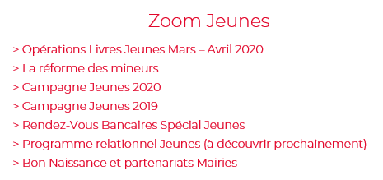
Pour animer et Piloter les résultats commerciaux
LE SUIVI JEUNES.
Périodicité HEBDOMADAIRE
Le suivi des Jeunes vous permet de :
  suivre la progression des ventes des équipements réalisées sur le marché des jeunes,
  visualiser les principaux écarts d'équipement dans l'univers des jeunes.
PÉRIODICITÉ & FINALITÉS.
CHEMIN D’ACCÈS.
Disponible sous l’Intranet dans votre espace Pilotage / Fonds de Commerce de la Rubrique des Commerciaux
Cliquez ici pour y accéder
PRINCIPAUX INDICATEURS.
28
Trois onglets à votre disposition : Régions, Territoires, Agence :
  Le nombre de ventes par univers :
  Bancarisation (BL, cartes bancaires, …)
  Crédits Conso (nb et montants engagés, …)
  IARD/Prévoyance (MRH, Santé, Auto)
  Epargne (Livret A, Livret Jeune, …)
POUR ALLER PLUS LOIN.
Retrouvez toutes les informations sur le marché des Jeunes dans votre espace Zoom Jeunes dans la Rubrique des Commerciaux / Particuliers
DIRECTION MARCHE GRAND PUBLIC
DÉPARTEMENT DE L'EXCELLENCE MANAGÉRIALE

Slide 29
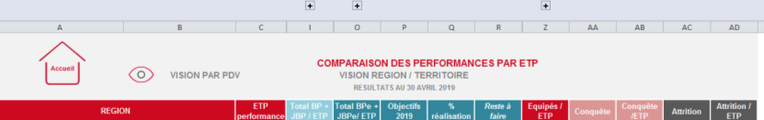
Pour animer et Piloter les résultats commerciaux
LE SUIVI FONDS DE COMMERCE.
Périodicité MENSUELLE (mise à disposition vers le 20 de chaque mois pour les résultats à M-1).
Ce suivi vous fournit une indication sur le potentiel de votre fonds de commerce avec les taux d’équipement.
Par exemple :
  le poids des Dne permet d’identifier le risque d’attrition,
  le poids des De donne une indication sur le potentiel de développement interne,
  Les BPne sont à équiper en priorité.
PÉRIODICITÉ & FINALITÉS.
CHEMIN D’ACCÈS.
Disponible sous l’Intranet dans votre espace Pilotage / Fonds de Commerce de la Rubrique des Commerciaux
Cliquez ici pour y accéder
PRINCIPAUX INDICATEURS.
29
Vous y trouverez :
  les résultats Activation par ETP,
  les taux d’équipement par segment Activation.
POUR ALLER PLUS LOIN.
Retrouvez le rapport ORCA des « Clients désactivés » disponible dans la rubrique Fonds de Commerce.
DIRECTION MARCHE GRAND PUBLIC
DÉPARTEMENT DE L'EXCELLENCE MANAGÉRIALE

Slide 30

Pour animer et Piloter les résultats commerciaux
MON PORTFOLIO.
Périodicité HEBDOMADAIRE (mise à disposition chaque lundi).
Ce suivi regroupe toutes les informations sur les clients de votre portefeuille (clients particuliers avec 1 produit d’ouvert minimum).
PÉRIODICITÉ & FINALITÉS.
CHEMIN D’ACCÈS.
Disponible sous l’Intranet dans votre espace Pilotage / Fonds de Commerce de la Rubrique des Commerciaux
Cliquez ici pour y accéder
PRINCIPAUX INDICATEURS.
30
Des filtres multiples vous permettent de réaliser des ciblages personnalisés, pouvant être exportés sur Excel, pour créer vos listes de phoning.
segmentation,
nombre d’univers Activation détenus,
surface financière,
leurs opportunités de contact,
la date du dernier entretien,
…
POUR ALLER PLUS LOIN.
Besoin d’aide ? Un guide complet est à votre disposition pour vous accompagner dans la découverte de cet outil (cliquez ici pour y accéder)
DIRECTION MARCHE GRAND PUBLIC
DÉPARTEMENT DE L'EXCELLENCE MANAGÉRIALE

Slide 31
Pour animer et Piloter les résultats commerciaux
LE SUIVI ÉQUIPEMENT DÉTENTEURS IMMO.
Périodicité MENSUELLE (mise à disposition vers le 20 de chaque mois pour les résultats à M-1).
Ce suivi vous permet de :
  suivre la progression trimestrielle des taux d'équipements sur l'ensemble du stock « clients souscripteurs d'un crédit immobilier » ,
  visualiser les principaux écarts d'équipement sur tous les univers.
PÉRIODICITÉ & FINALITÉS.
CHEMIN D’ACCÈS.
Disponible sous l’Intranet dans votre espace Pilotage / Production Commerciale de la Rubrique des Commerciaux
Cliquez ici pour y accéder
PRINCIPAUX INDICATEURS.
31
Vous y trouverez (Région, Point de Vente, Segments Activation, Univers Activation, Segments Relationnels) :
  Le nombre de dossier,
  Le nombre d’emprunteurs,
  Le taux de prospects,
  Le taux de clients BP (BP et JBP),….
  .
POUR ALLER PLUS LOIN.
En complément, utiliser le rapport ORCA « Clients détenteurs de crédit immo » pour filtrer les clients ciblés soit en fonction des trimestres, sur lesquels les taux d'équipement peuvent progresser soit en fonction des produits, sur lesquels les taux d'équipement peuvent progresser.
DIRECTION MARCHE GRAND PUBLIC
DÉPARTEMENT DE L'EXCELLENCE MANAGÉRIALE

Slide 32
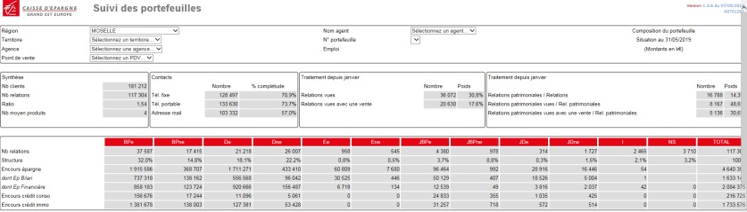
Pour animer et Piloter les résultats commerciaux
LE SUIVI DES PORTEFEUILLES.
Périodicité MENSUELLE (mise à disposition vers le 20 de chaque mois pour les résultats à M-1).
Ce suivi vous fournit une vision détaillée de chaque portefeuille et de son potentiel de développement.
PÉRIODICITÉ & FINALITÉS.
CHEMIN D’ACCÈS.
Disponible sous l’Intranet dans votre espace Pilotage / Fonds de Commerce de la Rubrique des Commerciaux
Cliquez ici pour y accéder
PRINCIPAUX INDICATEURS.
32
Ce suivi vous fournit une vision détaillée de chaque portefeuille :
  le nombre de relations,
  le nombre de clients,
  la répartition par segments Activation, par tranches d’âge,
  les taux de détention par produits,
  la visite du portefeuille (taux de rencontre des relations)
  les relations avec une vente.
POUR ALLER PLUS LOIN.
Les portefeuilles / listes peuvent être consultés sur l’outil de gestion des portefeuilles (transaction 0925) du PCM.
A votre disposition l’outil Requêtes paramétrées (transaction 0907) pour réaliser une sélection de clients en portefeuilles ou non, sur la base de critères spécifiques (surface financière…).

Slide 33
Pour animer et Piloter les résultats commerciaux
DIGI’BOARD.
Périodicité MENSUELLE (mise à disposition vers le 20 de chaque mois pour les résultats à M-1).
Toujours plus indépendants, les clients privilégient la solution la plus simple et la plus rapide pour répondre à leur demande.
Equiper le client de la Banque à Distance.
Collecter et mettre à jour les coordonnées tél mobile, mail et opt-in pour que le client utilise ces services en toute autonomie.
PÉRIODICITÉ & FINALITÉS.
CHEMIN D’ACCÈS.
Disponible sous l’Intranet dans votre espace Pilotage / Expérience Client de la Rubrique des Commerciaux
Cliquez ici pour y accéder
PRINCIPAUX INDICATEURS.
33
Le Digi’Board permet de suivre l’activité digitale des clients de la CEGEE, notamment :
l’évolution des indicateurs digitaux (signatures électroniques, opt-in, BAD actives, bonus digital, …),
les taux d’équipement selon la segmentation Activation,
les taux d’équipement selon la segmentation Relationnelle.
POUR ALLER PLUS LOIN.
Profitez des rapports ORCA (Conquête - Entrées en Relation, Utilisateurs réguliers des services guichets) pour identifier rapidement les clients pour lesquels un équipement complémentaire est à opérer (BAD, e-Document, Sécur’Pass, coordonnées tél/mail…).

Slide 34
Baromètre
PNB / QUALITE
34
Pour ancrer au quotidien une culture PNB
LE PNB ET LA RENTABILITÉ.
DIRECTION MARCHE GRAND PUBLIC
DÉPARTEMENT DE L'EXCELLENCE MANAGÉRIALE

Slide 35
Pour ancrer au quotidien une culture PNB
LE PNB et LA RENTABILITE.
QUOTIDIEN
HEBDOMADAIRE
MENSUEL
Remises commerciales
Suivi PNB Activité Fraîche
35
Cliquez sur le titre du suivi pour accéder directement à la fiche de présentation.

Slide 36
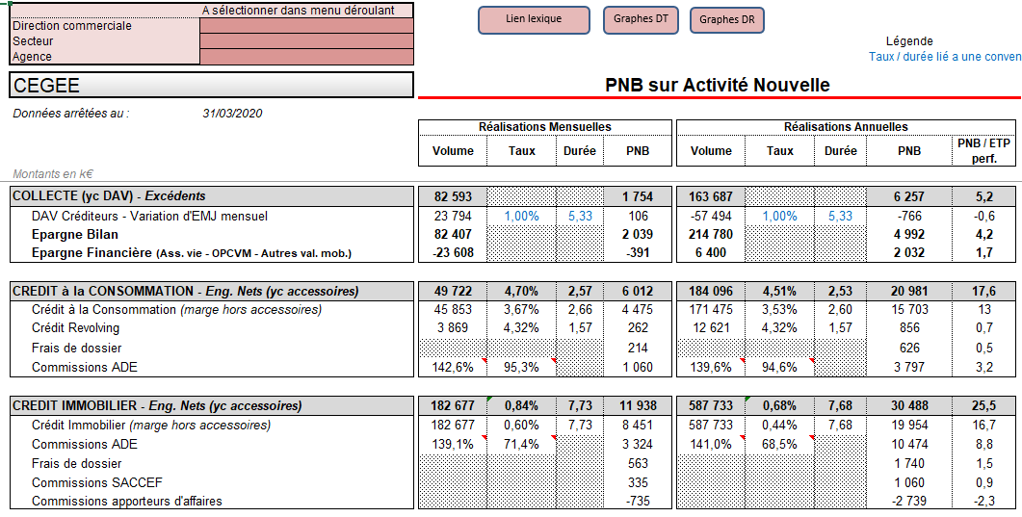
Pour animer et Piloter les résultats commerciaux
SUIVI PNB ACTIVITÉ FRAÎCHE.
Périodicité MENSUELLE
Le suivi PNB BBD SUR ACTIVITE NOUVELLE nous indique la création de valeur (PNB sur activité nouvelle) qui est dégagée sur la durée de vie des produits au titre de la production nouvelle de l’année.
Il permet d’ancrer une culture PNB au quotidien.
Les items sur le marché des Particuliers et des Pros :
  Collecte (yc DAV),
  Crédits (conso, immobiliers, MLT pro),
  Bancarisation - IARD & Prévoyance - Autres,
PÉRIODICITÉ & FINALITÉS.
CHEMIN D’ACCÈS.
Disponible sous l’Intranet dans votre espace Pilotage / PNB et Rentabilité de la Rubrique des Commerciaux
Cliquez ici pour y accéder
PRINCIPAUX INDICATEURS.
36
Pour votre entité, retrouvez :
Le PNB réalisé (résultats mensuels et résultats cumulés annuels) pour chaque ligne de produits (Collecte, crédits, bancarisation, IARD et Prévoyance).
DIRECTION MARCHE GRAND PUBLIC
DÉPARTEMENT DE L'EXCELLENCE MANAGÉRIALE

Slide 37
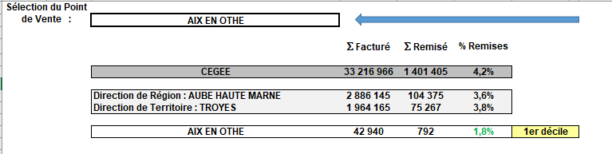
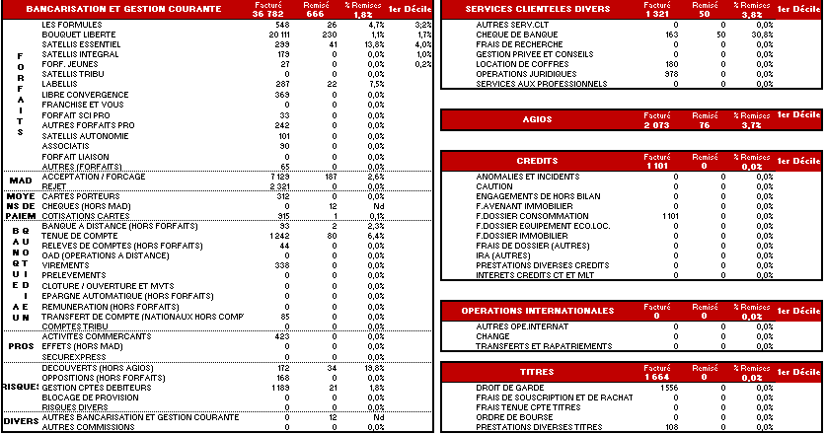
Pour animer et Piloter les résultats commerciaux
SUIVI DES REMISES COMMERCIALES.
Périodicité MENSUELLE
Ce suivi vous permet de piloter le montant total facturé, le total des remises commerciales ainsi que le taux de remises.
PÉRIODICITÉ & FINALITÉS.
CHEMIN D’ACCÈS.
Disponible sous l’Intranet dans votre espace Pilotage / PNB et Rentabilité de la Rubrique des Commerciaux
Cliquez ici pour y accéder
PRINCIPAUX INDICATEURS.
37
Vous y trouverez :
Dans la partie supérieure de l’onglet « Fiche PDV », après avoir sélectionné votre agence, vous visualisez le montant total facturé, le total des remises commerciales ainsi que le taux de remises.
Dans la partie inférieure de l’onglet « Fiche PDV », vous visualisez le détail des remises commerciales par grandes familles de tarification (bancarisation et gestion courante, agios, crédits, titres, …).
Dans l’onglet « Synthèse PDV », en sélectionnant votre entité, vous pouvez visualiser les résultats par grande famille de tarification (bancarisation et gestion courante, agios, crédits, titres, …)
DIRECTION MARCHE GRAND PUBLIC
DÉPARTEMENT DE L'EXCELLENCE MANAGÉRIALE

Slide 38
38
Pour piloter
LES RISQUES ET LA CONFORMITE.
DIRECTION MARCHE GRAND PUBLIC
DÉPARTEMENT DE L'EXCELLENCE MANAGÉRIALE

Slide 39
Pour piloter
LES RISQUES ET LA CONFORMITÉ.
QUOTIDIEN
HEBDOMADAIRE
MENSUEL
Connaissance Client
Suivi des risques majeurs
39
Cliquez sur le titre du suivi pour accéder directement à la fiche de présentation.

Slide 40
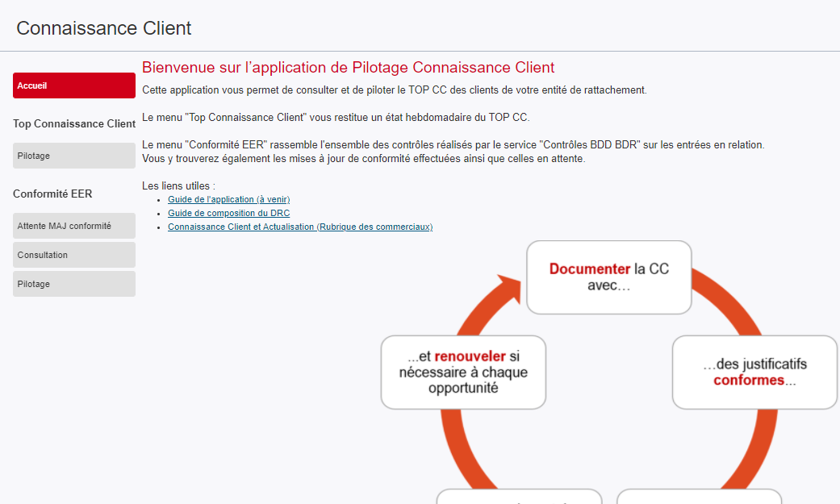
Pour animer et Piloter les résultats commerciaux
CONNAISSANCE CLIENT.
Périodicité QUOTIDIENNE
Cette application vous permet de consulter et de piloter le TOP CC des clients de votre entité de rattachement.
.
PÉRIODICITÉ & FINALITÉS.
CHEMIN D’ACCÈS.
Disponible sous l’Intranet dans votre espace Pilotage / Risques et Conformité / Connaissance Client de la Rubrique des Commerciaux
Cliquez ici pour y accéder
PRINCIPAUX INDICATEURS.
40
Le menu "Top Connaissance Client" vous restitue un état hebdomadaire du TOP CC.
Le menu "Conformité EER" rassemble l'ensemble des contrôles réalisés par le service "Contrôles BDD BDR" sur les entrées en relation.
Vous y trouverez également les mises à jour de conformité effectuées ainsi que celles en attente.
POUR ALLER PLUS LOIN.
Retrouver les différents guides réglementaires dans votre espace Risques et Conformité / Connaissance Client de la Rubrique des Commerciaux. Ils sont directement intégrés à l’outil.
DIRECTION MARCHE GRAND PUBLIC
DÉPARTEMENT DE L'EXCELLENCE MANAGÉRIALE

Slide 41

Pour animer et Piloter les résultats commerciaux
SUIVI DES RISQUES MAJEURS.
Périodicité MENSUELLE (mise à disposition vers le 20 de chaque mois pour les résultats à M-1).
L’objectif de cet outil est d’améliorer la qualité du suivi des risques crédits les plus significatifs :
En facilitant la détection des risques majeurs,
En se focalisant sur un nombre réduit de cas à étudier.
PÉRIODICITÉ & FINALITÉS.
CHEMIN D’ACCÈS.
Disponible sous l’Intranet dans votre espace Pilotage / Risques et Conformité de la Rubrique des Commerciaux
Cliquez ici pour y accéder
PRINCIPAUX INDICATEURS.
41
Vous y trouverez :
Le suivi des contrats irréguliers présents sur RPM (Marchés Part. et Pros).
Le suivi des clients dégradés (Particuliers, Pros, BDR) – notés 9-10 ou 15-16.
DIRECTION MARCHE GRAND PUBLIC
DÉPARTEMENT DE L'EXCELLENCE MANAGÉRIALE

Slide 42
42
EN SYNTHÈSE.
DIRECTION MARCHE GRAND PUBLIC
DÉPARTEMENT DE L'EXCELLENCE MANAGÉRIALE

Slide 43

Mémo
– VOS OUTILS DE PILOTAGE PAR PÉRIODICITÉ (1/2).
QUOTIDIEN
HEBDOMADAIRE
MENSUEL
CHEMIN D’ACCÈS.
TDB Mysys (PE35 à PE40)
L’Hebdo
Baromètre BDD
Suivi quotidien PV sur objectifs
Suivi prescription immobilière
Tous vos suivis sont disponibles à partir de votre espace Pilotage de la Rubrique des Commerciaux.
Cliquez ici pour y accéder directement.
LES RÉSULTATS COMMERCIAUX
Suivi des RDV
Suivi des Formules
Suivi des Ventes à Distance
Suivi des Crédits Projets
REPERES
Rapports ORCA
Campagnes GERC
43
L’ACTIVITÉ COMMERCIALE
QHD On-line
Résultats QHD
SAE – Satisfaction
LA SATISFACTION CLIENT
DIRECTION MARCHÉ GRAND PUBLIC
DÉPARTEMENT DE L'EXCELLENCE MANAGÉRIALE

Slide 44
Mémo
– VOS OUTILS DE PILOTAGE PAR PÉRIODICITÉ (2/2).
CHEMIN D’ACCÈS.
QUOTIDIEN
HEBDOMADAIRE
MENSUEL
Mobilité bancaire
Suivi Jeunes
Mon portfolio
Digi’Board
Suivi Fonds de commerce
Suivi Portefeuilles (part, premium, pros)
Suivi Equipement détenteurs Immo
Rapports ORCA
Tous vos suivis sont disponibles à partir de votre espace Pilotage de la Rubrique des Commerciaux.
Cliquez ici pour y accéder directement.
LE FONDS DE COMMERCE
44
Suivi PNB Activité Fraîche
Remises Commerciales
LE PNB
Connaissance Client
Suivi des Risques Majeurs
RISQUES ET CONFORMITE
DIRECTION MARCHÉ GRAND PUBLIC
DÉPARTEMENT DE L'EXCELLENCE MANAGÉRIALE

Slide 45
45
ANNEXES.
DIRECTION MARCHE GRAND PUBLIC
DÉPARTEMENT DE L'EXCELLENCE MANAGÉRIALE

Slide 46
Mémo
– LES RAPPORTS ORCA À EXPLOITER POUR BOOSTER VOS RÉSULTATS (1/2).
CHEMIN D’ACCÈS.
Thèmes | Rapports disponibles (quelques exemples). Liste exhaustive à consulter directement dans ORCA. | Potentialités de ces rapports
Bancarisation | Mobilité bancaire entrante Stock de Bouquet Liberté Izicarte non mises en force Opposition cartes Stock anciens forfaits Stock CBR | Pour conquérir de nouveaux clients bancarisés et les équiper en forfaits, IZICARTE. Pour développer l’équipement de nos clients et conquérir de nouveaux prospects.
Fonds de commerce | Attrition – clients sortants Clients activés Clients désactivés Conquête Entrées En Relation
Crédits | Clients détenteurs de crédits immobiliers Crédits Projets à échéance Proposition de financement avec prescription Proposition de financement hors prescription | Pour fidéliser nos clients avec le crédit conso. Pour conquérir des clients avec le crédit immo. Pour développer les accessoires de crédit, qui représentent un fort potentiel de PNB
46
DIRECTION MARCHE GRAND PUBLIC
DÉPARTEMENT DE L'EXCELLENCE MANAGÉRIALE

Slide 47
Mémo
– LES RAPPORTS ORCA À EXPLOITER POUR BOOSTER VOS RÉSULTATS (2/2).
CHEMIN D’ACCÈS.
Thèmes | Rapports disponibles (quelques exemples). Liste exhaustive à consulter directement dans ORCA. | Potentialités de ce rapport
IARD / Prévoyance | Auto / 2 roues contrats provisoires Contrats Auto/MRH sous surveillance Fichier des immatriculations Monodétenteurs IARD | Pour équiper et pour fidéliser nos clients et développer le PNB liés aux commissions.
Échéances | Clients avec échéance - année complète Echéances CAT - client mois par mois Echéances CAT - detail CAT Recyclage des échéances FCP Emprunt Échéances Livret Jeune LEP à justifier au titre de l’année PEL potentiellement irréguliers | Pour orienter l’épargne vers l’épargne financière et les UC et équiper nos clients en assurance-vie et parts sociales.
Epargne Financière | Carnet d’ordres Parts Sociales Stock Assurance-Vie
Multicanal | BAD Inactives Clients BAD actives sans numéro de portable Détail Ventes à distance finalisées Détail Ventes à distance non finalisées Utilisateurs réguliers des services guichet | Pour poursuivre l’équipement de nos clients en Banque à Distance et développer les ventes à distance.
Production commerciale | Détail production crédits PV Détail production Forfaits PV Détail production IARD Prévoyance PV Recyclage des versements LGP – fin taux promo Flux collecte | Pour piloter votre production commerciale.
47
DIRECTION MARCHE GRAND PUBLIC
DÉPARTEMENT DE L'EXCELLENCE MANAGÉRIALE

